Slide 1
Trabajo Comunal Final
(espero me acepten eso ya que tenia eso en video sin embargo la aplicación no me lo acepto gracias)

Slide 2
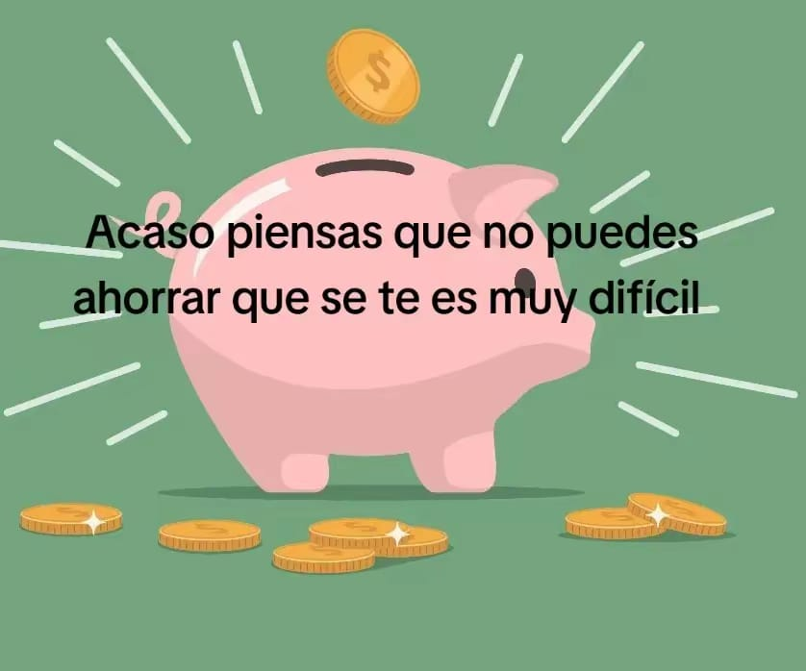

Slide 3


Slide 4
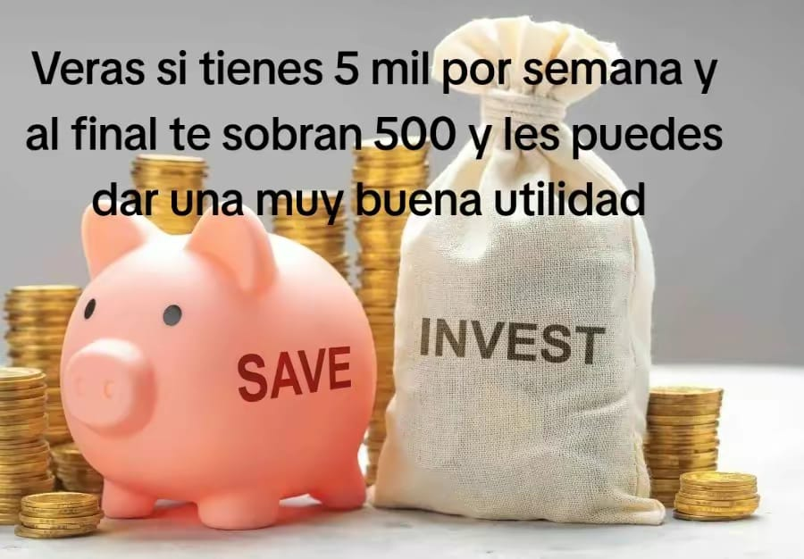

Slide 5
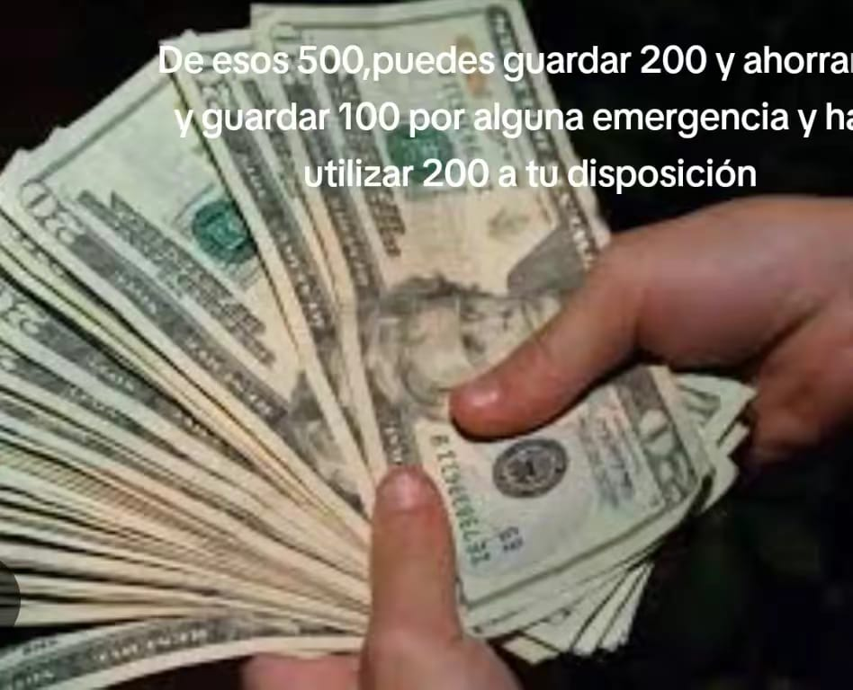

Slide 6
